Slide 1
Çığ Doç.Dr.Öğret.üyesi Dicle ARAS

Slide 2
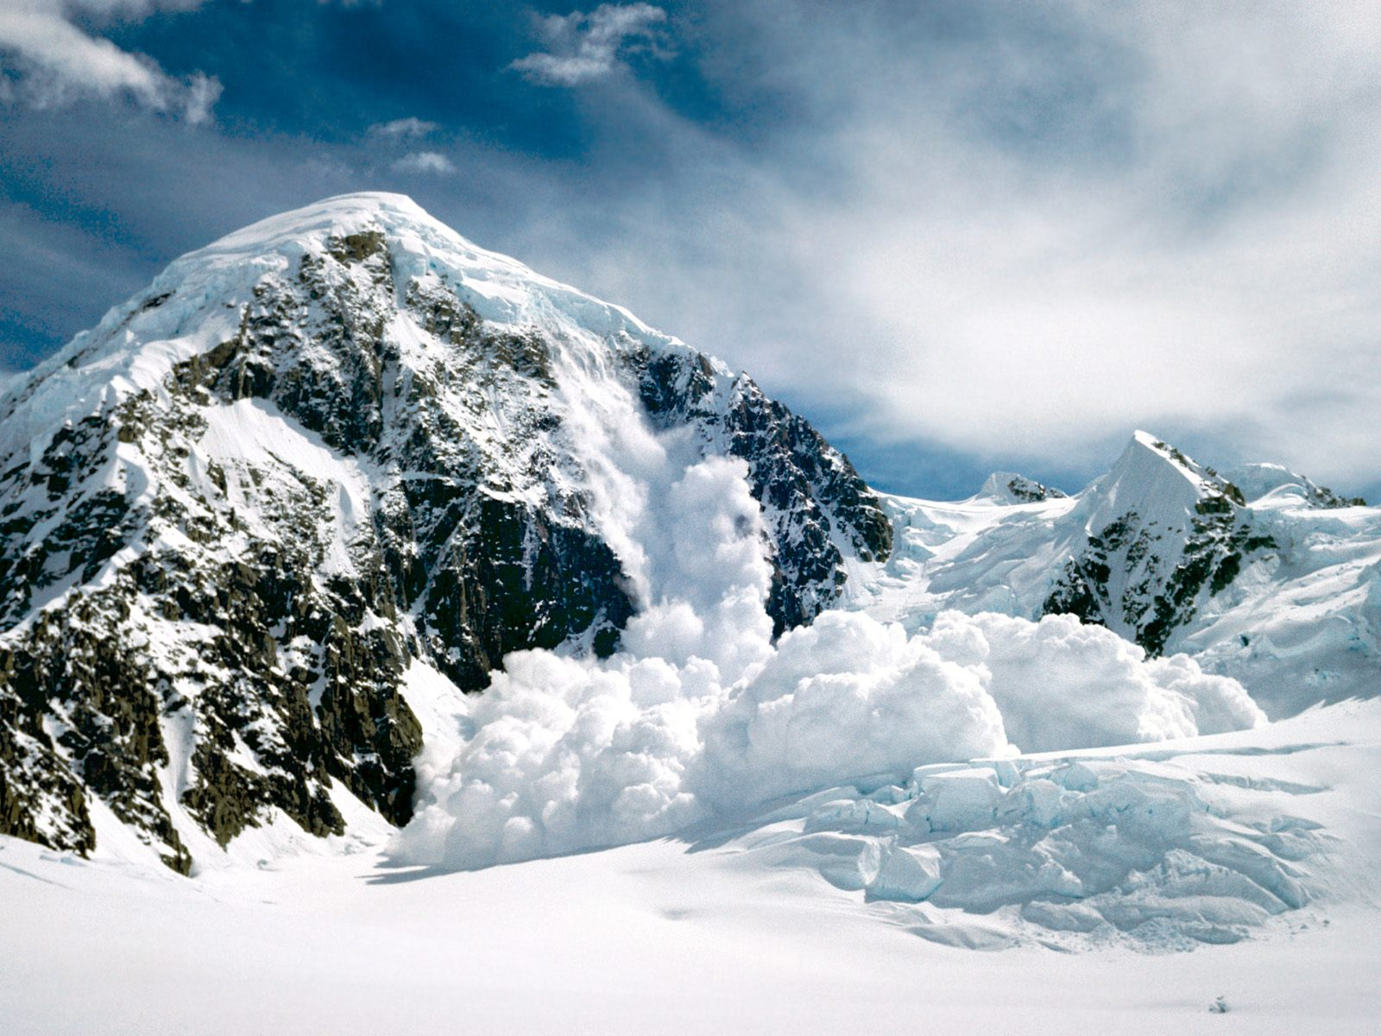
Çığ?
Yamaçlarda biriken kar ve buzun bütünlüğünü koruyamayarak düşmesine denir.

Slide 3
Çığ Neden Düşer?
Etkili olan dış ve iç etmenler vardır.
İç etmenler; karın kristal yapısı, karın ısısı, tabakaları, ağırlığı, yamaç yönü ve hava sıcaklığındaki değişimler vb.
Dış etmenler; İnsanlar, ses titreşim vb.

Slide 4
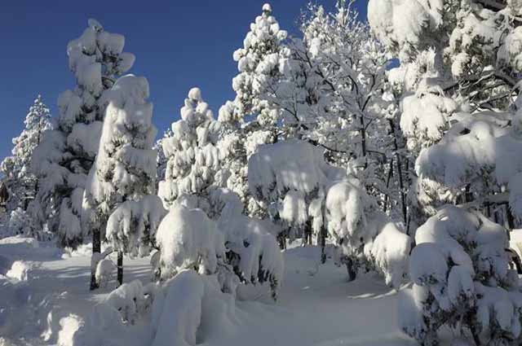
Çığ düşmesine sebep olan faktörler
Büyük kar yağışlarından sonra yüksek dağlara ilk iki gün tırmanmayın.
Saatte 10-15 cm kar bırakan ve şiddetli rüzgârlarla kar yağan fırtınalar çığ için tehlike yaratırlar.

Slide 5
Çığ düşmesine sebep olan faktörler
En büyük çığ tehlikesi 28 – 45⁰ arasındaki orta eğimli yamaçlarda olur.
90⁰
Nadir
45⁰
Genellikle
28⁰
Nadir
0⁰

Slide 6
Çığ düşmesine sebep olan faktörler
Ülkemizde daha çok tabaka ve toz kar çığları görülmektedir.
Tabaka kar çığında, farklı ıslaklık ve ağırlıktaki kar tabakalarının birbirini taşımaması söz konusudur.

Slide 7
Çığ düşmesine sebep olan faktörler
Toz kar çığında ise derin toz kar çığı yamaçta tutunamaz ve kayar.
Buz çığı Himalayalar gibi yüksek dağlarda görülmektedir.

Slide 8
Çığ düşmesine sebep olan faktörler
Buzul çığları yalnızca yeni ve bozulan kar tabakalarından değil buzul örtüsünden de kaynaklanabilir.
Yerçekimi ve kayanın kütlesindeki bozulmalar ciddi buz çığlarına neden olmaktadır.
Bu nedenle Icefall (buz şelaleleri, kırık buz yapıları) ve serakların aralarına girmeyin.

Slide 9
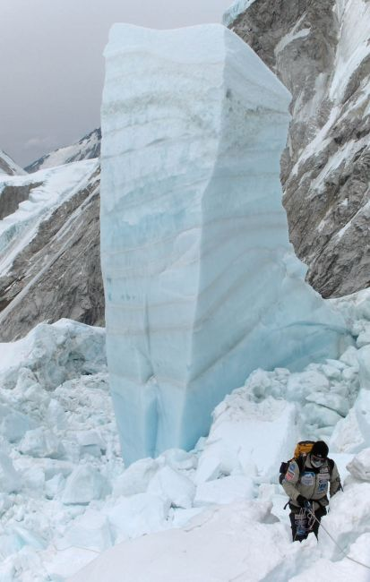
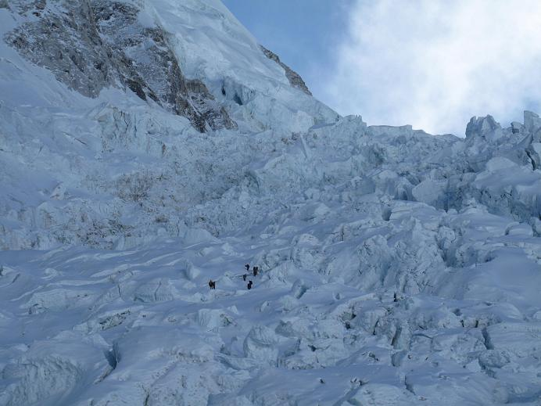
Çığ düşmesine sebep olan faktörler

Slide 10
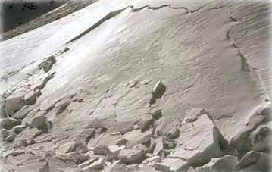
Çığ düşmesine sebep olan faktörler
Buzul çığları her zaman olabilir. Ancak hava ısısının değiştiği zamanlarda (genişleme ve büzülme) daha sık görülmektedir.

Slide 11
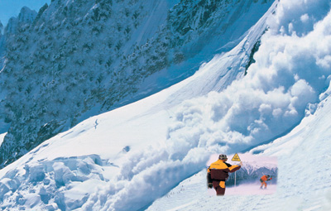
Çığ düşmesine sebep olan faktörler
Unutmayın dışbükey kar tabakaları daha kolay çığ oluşturur.

Slide 12
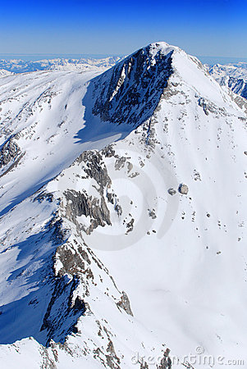
Çığ düşmesine sebep olan faktörler
Yalnızca derin ve batan karın değil sert ve sert içi boş ve bastıkça ses veren karın da çığa dönüşeceğini unutmayın.
Tırmanışlarınızda genellikle
sırt ve omuz gibi yapıları tercih
edin. Vadi tabanı ve çanak
yapıları kullanmayın.

Slide 13
Çığ düşmesine sebep olan faktörler
Islak bir yağış da karın ağırlaşmasını ve tabakalarının birbirinden ayrılmasını sağlar, dikkat edin.
Kışın hava yağmurlu olduğunda ve ılık ise tırmanmayın!
Tırmandığınız yüzeyin altını biliyor olmanız avantaj sağlar. Altta kaygan bir düzlük mü yoksa kayalık, karın kaymasını engelleyecek bir yapı mı var?

Slide 14
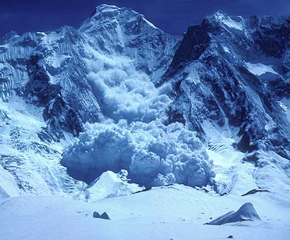
Çığ düşmesine sebep olan faktörler
Büyük çığlar ağaçları kırabilir hatta vadi tabanına 10 m kar biriktirebilir.
Ancak yine de ormanlık arazi çığ için daha güvenlidir.

Slide 15
Çığ düşmesine sebep olan faktörler
Korniş ve balkon gibi yapıların altına girmeyin. Bunlar kolayca çığ başlatabilirler.
Tırmanırken yamacı dik çıkmaya gayret edin.
Eğer dik çıkamıyorsanız risk taşıyan bölgeyi geçene dek karda sürünmek ve vücut ağırlığını yaymak çözüm olabilir.
İnişlerde ise kayalık arazileri tercih edin.

Slide 16
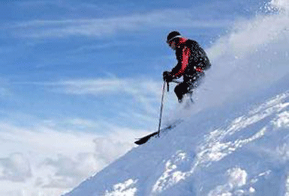
Çığ düşmesine sebep olan faktörler
Tırmanış için rüzgârsız, ılık günler yerine güneşli ve buz gibi soğuk günleri tercih edin.
Tur kayağı da çığ tehlikesi yaratabilir, unutmayın!

Slide 17
Çığ düşmesine sebep olan faktörler
Kışın her yamaç yönünde çığ tehlikesi olmasına rağmen kuzey ve doğu yönleri daha tehlikelidir.
Güneş görmeyen bu yüzlerde kar genellikle batak ve tabakalıdır.

Slide 18
Çığ düşmesine sebep olan faktörler
Güney ve batı yamaçları ise büyük yağışların ardından çığın ilk görüldüğü yerlerdir.
Sonra ise kalan kar güneşten sertleşir ve daha sağlam bir hâl alır.
Baharda ve yazın ise güney ve doğu yamaçları güneşi erken aldıkları için çığ açısından daha tehlikelidirler.

Slide 21
Çığ yaşanırsa ;(
Çığ tehlikesi içeren etaplarda yamacı; teker teker ve ip emniyeti ile geçin.
Mümkünse hep ilk tırmanıcının açtığı izleri takip edin.

Slide 22
Çığ yaşanırsa ;(
Kar altında kalınırsa sizi koruyacak kalın giysileriniz üzerinizde olsun.
Sizi sıkıştıracak ağır malzemeleri (hedik, kayak vb.) atmaya hazır, tokaları açık halde taşıyın.

Slide 23
Çığ yaşanırsa ;(
Malzemeleriniz tam olsun,
Çığ konusunda bilginiz olsun,
Her zaman bir kaçış planınız olsun.

Slide 24
Çığ yaşanırsa ;(
Ölümlerin;
%65’ine boğulma,
%25’ine sert cisimlere çarpma ve
%15’ine hipotermi ve şok neden olmaktadır.

Slide 25
Çığ yaşanırsa ;(
Karda kalma süresine bağlı olarak kurtulanların yüzdeleri;
% 20’si 30 dk ve daha fazla,
% 13’ü 1 saatten daha fazla,
%7 ’si 2 saatten daha fazla,
% 4’ü 3 saatten daha fazla.

Slide 26
Çığ yaşanırsa ;(
1-2 sn: Kişinin altındaki halı çekilmiştir. Karın hızı 15 km/saat kadardır.
2-5 sn: Kendinizi çığdan kurtarmanız için son fırsattır. Karın hızı 40 km/saat kadardır.
5-10 sn: Kar hızı 70-130 km/saattir. Her nefes alışta kar ve buz insan boğazını tıkar. Bu anda yüzeyde kalabilmek için yüzme hareketi yapılmalıdır.

Slide 27
Çığ yaşanırsa ;(
10-15 sn: Çığ yavaşlamaya başlar. Bu anda da yüzmeye devam edilmeli, hava boşluğu (bir el ağız ve burunu kapatır, diğer el başın üzerindedir) oluşturulmalıdır.
Çığ durunca: Sertleşen karda hava boşluğu oluşturmak imkansızdır.

Slide 28
Çığ yaşanırsa ;(
4. dk: Kişi soludukça oluşan CO₂’li havayı kullanmaktadır.
15. dk: Kişi şuurunu kaybetmiştir. Ancak halen hayattadır.
25. dk: Kişilerin % 50’si hayatını kaybeder.

Slide 29
Çığ yaşanırsa ;(
35. dk: Kişilerin % 70’i hayatını kaybeder. Kurtulanlar yeterli hava boşluğu oluşturabilenlerdir.
90. dk: Kişilerin % 80’i ölür.
130. dk: Kişilerin % 95’i ölür. Bu andan sonra kurtulanlar hava boşluklarından yüzeye doğru kanal olanlarıdır.

Slide 30
Çığ malzemeleri
Kar küreği
Çığ kaytanı
Çığ sondası
Çığ hava yastığı
Kask
Çığ işaretçileri
Sinyal alıcı-vericiler
Pasif yanıtlayıcılar
Magnetometre

Slide 31
